Slide 1
Architecture

Slide 2
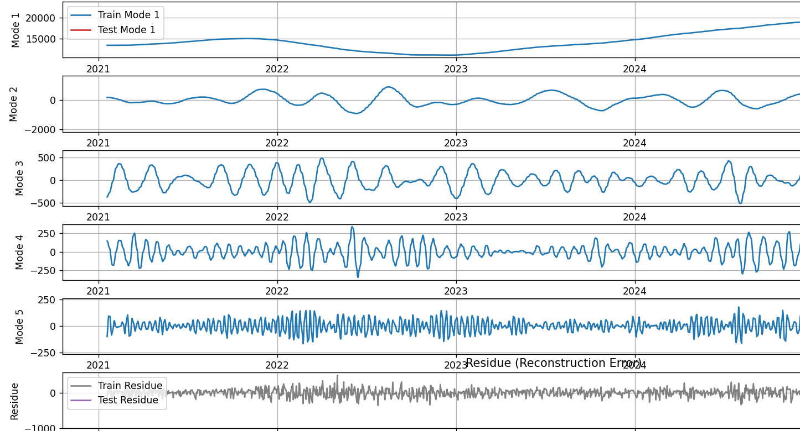
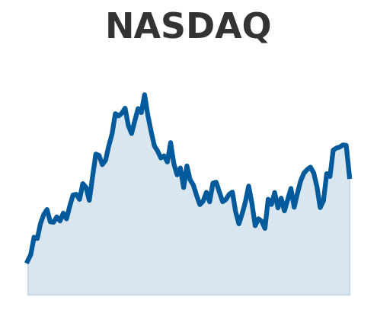
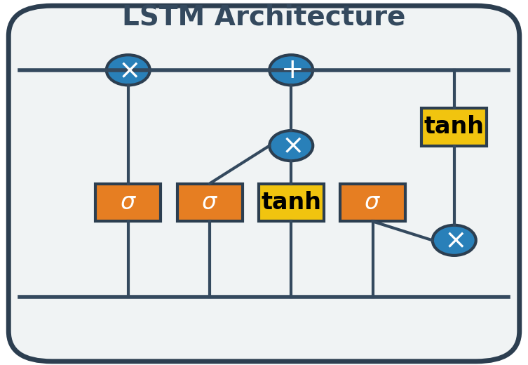
Generate 5 IMFs
80% training data
VMD
20% data for testing
Train each IMFs by LSTM models

Slide 3
Generate 5 IMFs
80% training data +
Next day
VMD
Put the 32 length of IMFs data to predict next IMFs point.
RMSE, MAPE for evaluation

Slide 4
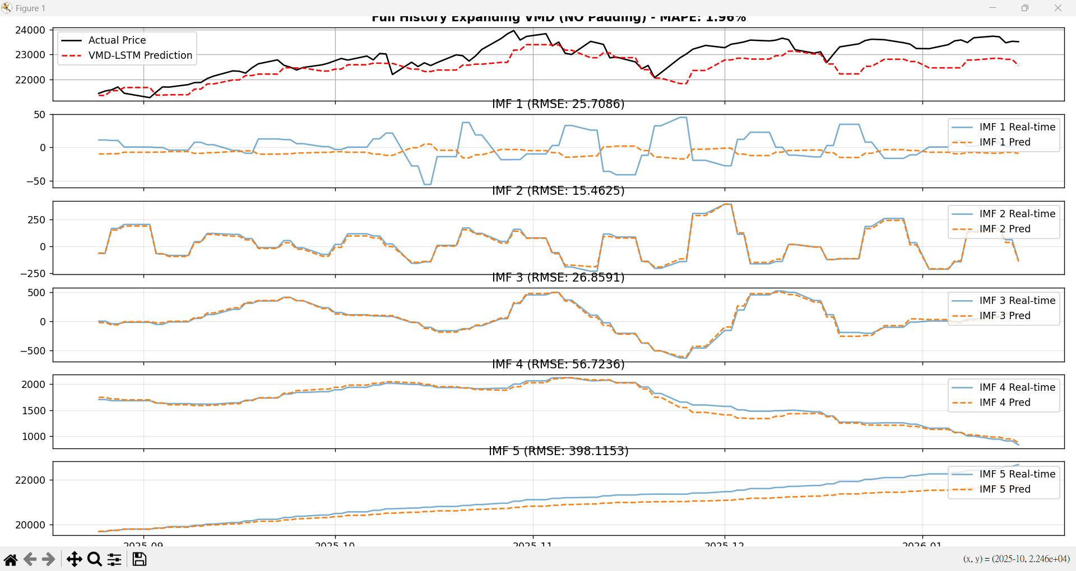

Slide 5
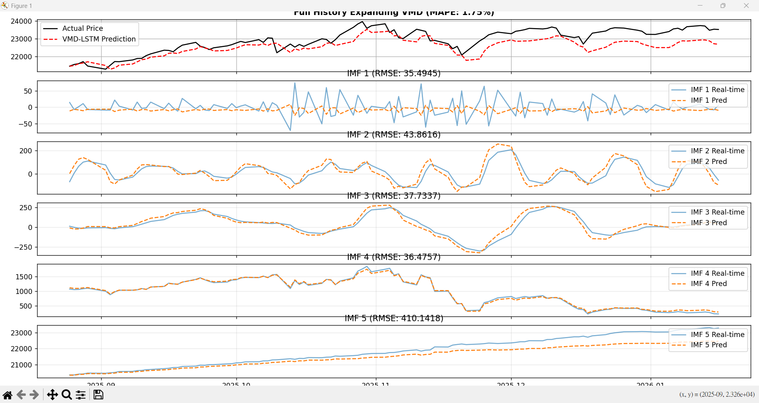

Slide 6
端點效應 (End Effect)
VMD (及所有基於頻率分解的算法) 需要「看到未來的數據」才能準確畫出當下的曲線。
在 Rolling Window 模式下，我們沒有未來的數據。數據在「今天」戛然而止。
導致算法在最後一點 (End Point) 失去參考，產生的波形會發散、亂飄、或出現不自然的尖刺 (Spikes)。這就是所謂的「凸波」。
Padding：我們人為地在今天後面**「補上一段假數據」**。
  Edge Padding: 假設明天、後天都跟今天價格一樣 (平盤延伸)。
  Reflect Padding: 假設未來的走勢是過去的鏡像 (鏡像延伸)。
結果：VMD 以為數據還沒結束，它會把那個「發散、亂飄」的誤差算在那些假數據身上。
收割：我們只取「今天」的分解結果。因為誤差被推到後面去了，「今天」的數值就會變得比較穩定、收斂。
穩定性 (Stability)：大幅減少尾端數值的隨機跳動。讓今天的 IMF 值跟明天的 IMF 值更連續。
減少雜訊 (Noise Reduction)：消除因 FFT 吉布斯現象產生的高頻偽影 (Artifacts)。
提升預測力：給 AI 模型的特徵更乾淨，不會被那些假凸波騙去追高殺低。

